Slide 1




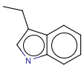







3397
2790
335
101
… …
2150
208
94
45
301
34
101
9
… …
… …
851
232
158
141
176
125
57
22
… …
… …

Slide 2




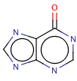
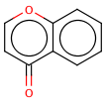





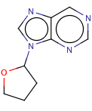
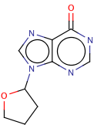
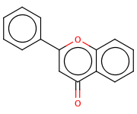
3397
212
176
151
127
72
… …
76
93
52
110
54
44
69
75
42
44

